Slide 1
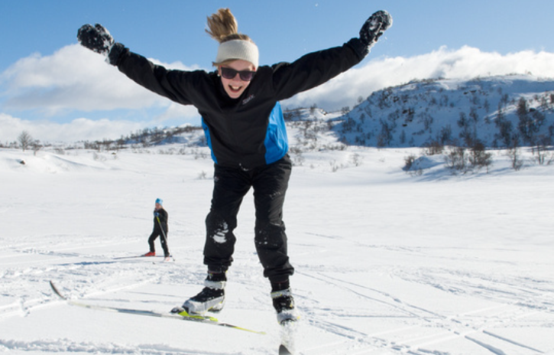
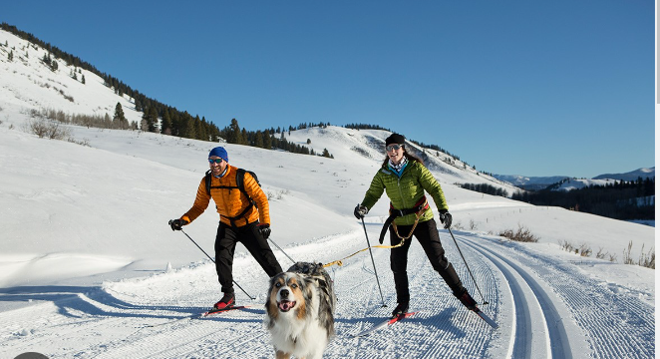
Velkommen til webinar om spillemidler og finansiering av skianlegg

Slide 2
NORGES SKIFORBUND ANLEGG
FAGTEAM KOMPETANSE | FAGTEAM REKRUTTERING
FAGTEAM TEKNISK | FAGTEAM MYNDIGHETSKRAV OG FINANSIERING
Notes:
Anleggsarbeidet er organisert i 4 innsatsområder med fagteam som referansegrupper. 2 av fagteamene som her er merket med rødt står bak dagens webinar. Fagteamene består av ansatte og tillitsvalgte fra kretser og grener i organisasjonen. 3 av 4 foredragsholdere sitter i fagteam for myndighetskrav og finansiering. I tillegg har vi hentet inn Helge Eriksen fra Ivre, Anleggsservice.
Med det har vi 3 ringrever fra anleggsfeltet + spesialrådgiver og jurist !

Slide 3
NSF ANLEGG SOM SERVICEKONTOR
Vi kan tilby/formidle følgende veiledning:
• Organisering og arbeidslinjer
• Formelle prosesser
• Utforming/design
• Tekniske løsninger
• Finansiering
• Spillemiddelsøknader
NSF anlegg har in-house resurser for rådgiving for utforming alpinanlegg, finansiering og formalkrav. I tillegg har avdelingen en «stab» med rådgivere for ulike anlegg. Dette er ressurser som NSF anbefaler etter at behov er kartlagt, og disse kan engasjeres for å finne gode idrettsfunksjonelle løsninger og optimalt design.
Vi tar gjerne et oppstartsmøte på tlf eller Teams for å få bakgrunn og informasjon om prosjektet. Deretter vil vi veilede dere videre over i god organisering og prosess for arbeidet. I tilfeller hvor det er påkrevd gjør vi også anleggsbefaringer og besøk.
Notes:
NSF stiller med rådgiving innen ulike deler av prosessen for anleggsutvikling. Noe er tjenester på forbundets «taksameter» som er ytelse til klubber og anleggseiere, andre tjenester må leies eksternt og forbundet kopler sammen rådgiver og tiltakshaver.

Slide 4
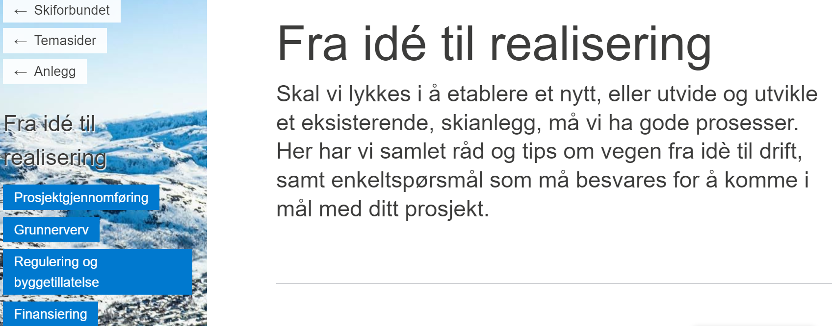


NYTTIGE NETTSTEDER
NSF ANLEGGSWEB – SNØKOMPETANSE.NO - GODE IDRETTSANLEGG
https://www.skiforbundet.no/fagportal/anleggsweb/
https://www.godeidrettsanlegg.no/
snøkompetanse.no
Notes:
3 sentrale oppslagsverk for bygging og drift. NSF står bak anleggswebb og snøkompetanse.no mens SIAT (senter for idrettsanlegg og teknikk) drifter Gode idrettsanlegg som er bygget opp med bistand fra alle NIF og aktuelle særforbund.
Med dette som inngang og tips for hvordan forbundet på sikt kan bistå klubber og anlegg ønsker jeg «Godt webinar».

Slide 5
VED BEHOV FOR RÅDGIVING:
Kontakt Anleggsrådgiver Marit Gjerland marit.gjerland@skiforbundet.no
Tlf 97 67 57 64
Evt. ditt lokale kretskontor som ved behov formidler forespørsel til NSF
anlegg

